Slide 1
SOLUÇÃO DE FIXAÇÃO DE OBJETOS EM PAREDES DRYWALL
CICERO ENGELMANN
LOTADO NO SETOR DE INFRAESTRUTURA FÍSICA (SIF) DO HOSPITAL HU-UFSC DESDE 2018
FLORIANÓPOLIS, 29 DE NOVEMBRO DE 2024

Slide 2
OBJETIVO
- ENCONTRAR UMA SOLUÇÃO PADRÃO DE FIXAÇÃO DE OBJETOS NAS NOVAS
PAREDES DE GESSO ACARTONADO (DRYWALL) A SEREM CONSTRUÍDAS NO
HOSPITAL, SEM NECESSIDADES DE FUTURAS INTERVENÇÕES.

Slide 3
ESTUDO, SOLUÇÃO E APLICAÇÃO
- ESTUDO: PESQUISA DO SISTEMA STEEL FRAME, SIMILAR AO DRYWALL:
CONFIÁVEL E FÁCIL DE EXECUTAR.
- SOLUÇÃO: USO DE PAINEL OSB EM CONJUNTO COM DRYWALL.
- APLICAÇÃO: OBRA DO AMBULATÓRIO DE PEDIATRIA (2023).

Slide 4
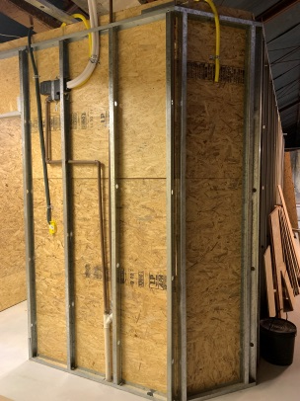
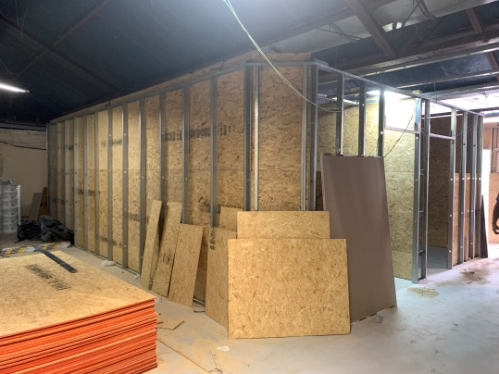
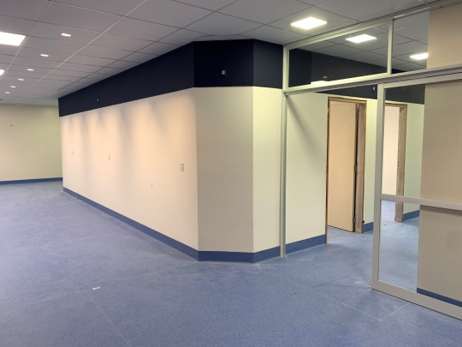
FOTOS DA OBRA
MONTAGEM DAS CHAPAS OSB NA ESTRUTURA INSTALAÇÕES ÁGUA E ELÉTRICA PAREDE DRYWALL FINALIZADA

Slide 5
CONCLUSÃO
A SOLUÇÃO DE FIXAÇÃO DE OBJETOS EM PAREDES DRYWALL POSTA EM
PRÁTICA NA OBRA DO AMBULATÓRIO DE PEDIATRIA APRESENTOU BONS
RESULTADOS E FOI ADOTADA COMO SOLUÇÃO PADRÃO PARA TODAS
AS PAREDES A SEREM CONSTRUÍDAS DENTRO DO HOSPITAL DO HU-UFSC.
OBRIGADO!

